Slide 1
Divide y Vencerás
Bach. Rodolfo Mercado Gonzales
Universidad Nacional de Ingeniería

Slide 2
Divide y Vencerás
Enfoque de resolución de problemas basado en la recursividad.
En cada estado de la recursión realiza 3 pasos: dividir, vencer y combinar.

Slide 3
Divide y Vencerás
Dividir el problema en una cantidad determinada de subproblemas, que son instancias más pequeñas del mismo problema.
Vencer los subproblemas resolviéndolos de forma recursiva. Si el tamaño del subproblema es lo suficientemente pequeño, basta resolverlo de forma directa.
Combinar la soluciones de los subproblemas para obtener la solución del problema original.

Slide 4
Divide y Vencerás
En la mayoría de casos basta dividir un problema en 2 subproblemas de igual tamaño.
Si se divide en más partes la implementación puede resultar más compleja y la diferencia en complejidad puede no ser considerable.

Slide 5
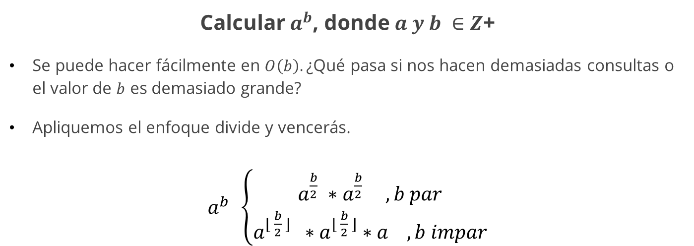

Exponenciación Rápida
Calcular $a^{b}$, donde $a y b ∈Z$+
Se puede hacer fácilmente en $O\left(b\right).$¿Qué pasa si nos hacen demasiadas consultas o el valor de $b$ es demasiado grande?
Apliquemos el enfoque divide y vencerás.
$a^{b}$ $\left\{\begin{aligned}a^{\frac{b}{2}} ∗a^{\frac{b}{2}} , b par \\ a^{⌊ \frac{b}{2} ⌋} ∗a^{⌊ \frac{b}{2} ⌋}∗a , b impar\end{aligned}\right.$
Si b impar => $⌊ \frac{b}{2} ⌋\text{ =}\text{ ( }\frac{b −1}{2}\text{)}$

Slide 6
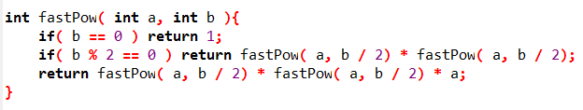

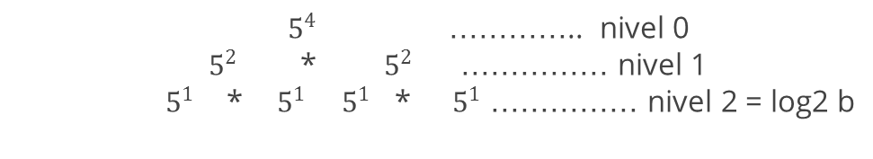
Exponenciación Rápida
$5^{4}$ ………….. nivel 0
${ 5}^{2}$ * ${ 5}^{2}$ …………… nivel 1
${ 5}^{1}$ * ${ 5}^{1}$ ${ 5}^{1}$ * ${ 5}^{1}$ …………… nivel 2 = log2 b
$O\left(b\right)$ … Se puede reducir?

Slide 7
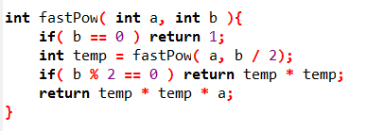
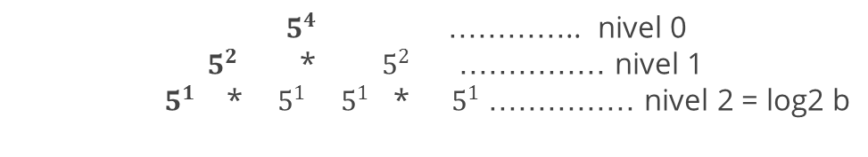

Exponenciación Rápida
$5^{4}$ ………….. nivel 0
${ 5}^{2}$ * ${ 5}^{2}$ …………… nivel 1
${ 5}^{1}$ * ${ 5}^{1}$ ${ 5}^{1}$ * ${ 5}^{1}$ …………… nivel 2 = log2 b
$$O\left(log b\right)$$

Slide 8
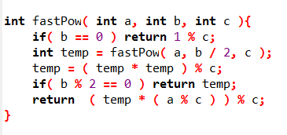
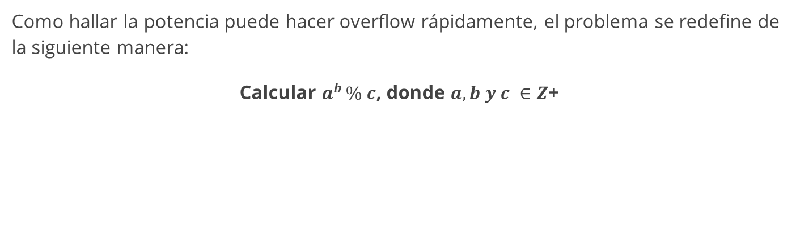

Exponenciación Rápida
Como hallar la potencia puede hacer overflow rápidamente, el problema se redefine de la siguiente manera:
Calcular $a^{b }\% c$, donde $a, b y c ∈Z$+
$$O\left(log b\right)$$

Slide 9
Problemas
UVA 374 – Big Mod

Slide 10
Generalización : Exponenciación Rápida de Matrices
Se puede generalizar este algoritmo para hacer la exponenciación de matrices ya que cumple la misma estructura. Sin embargo la complejidad cambia debido a que a diferencia de la multiplicación de dos números , que tiene complejidad constante (O(1)) ; la multiplicación de 2 matrices cuadradas de dimensión N tiene complejidad O(N³). Por lo que si queremos elevar una matriz NxN a la potencia “b” , la complejidad sería
Además la implementación también es mucho más extensa que la exponenciación de los números enteros.
O( N³ log b)

Slide 11
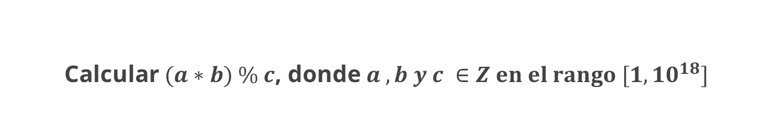
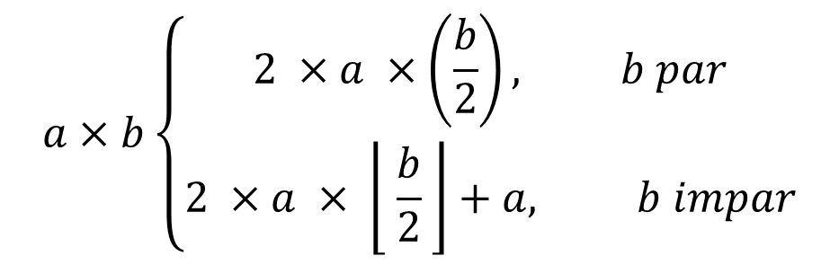
Multiplicación Rápida
Calcular $(a∗b) \% c$, donde $a , b y c ∈Z en el rango [1,10^{18}]$
$$a×b\left\{\begin{aligned}2 ×a ×\left(\frac{b}{2}\right), b par \\ 2 ×a × \left\lfloor \frac{b}{2} \right\rfloor +a, b impar\end{aligned}\right.$$
Si b impar => $⌊ \frac{b}{2} ⌋\text{ =}\text{ ( }\frac{b −1}{2}\text{)}$

Slide 12
Merge sort
El clásico problema de ordenar un arreglo de “n” elementos
Algoritmo :
Divide : Divide el arreglo en dos mitades
Conquer : Ordena ambas mitades recursivamente
Combine : Junta (Merge) ambas mitades ordenadamente para producir la respuesta ordenada

Slide 13
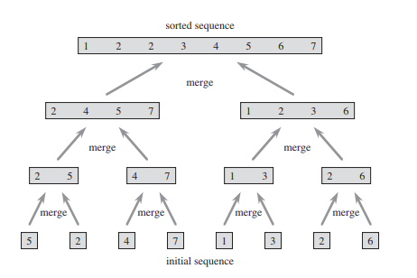
Merge sort
Ejemplos : Si el arreglo fuera A = { 5, 2 ,4 , 7 , 1 , 3 , 2 ,6}

Slide 14
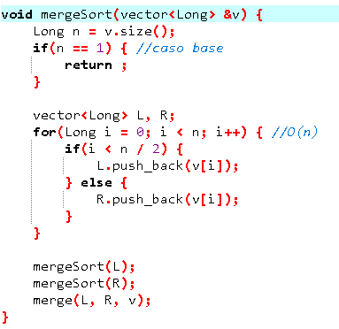
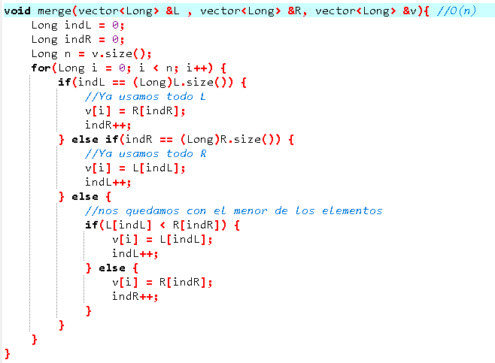
Merge sort

Slide 15
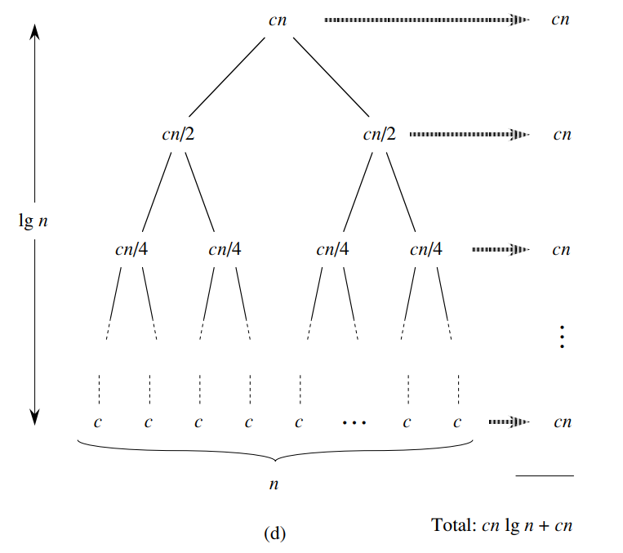
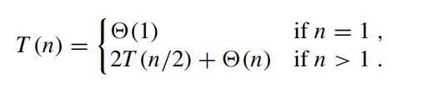
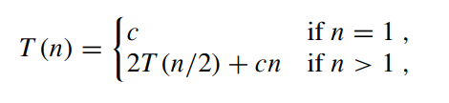
Merge sort
Para el análisis de la complejidad usemos un “recursion tree”.
Esto demuestra la complejidad para las potencias de 2. ¿Y si no lo es ?
O(n log n)

Slide 16
Maximum Subarray Sum
Dado un arreglo A , determinar cuál es la suma de elementos continuos (subarreglo) que es máxima. El arreglo vacío no está permitido como posible solución.
¿Puedes resolverlo con fuerzabruta ?
O(n²)

Slide 17
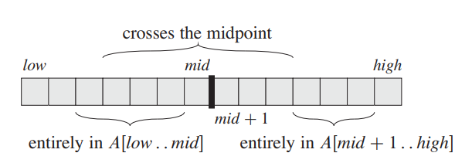
Maximum Subarray Sum
Podemos usar un enfoque de divide and conquer.
Key observation: Supongamos que dividimos el arreglo en dos mitades. La respuesta puede estar :
Completamente en la parte izquierda
Completamente en la parte derecha
Cruzando el punto medio

Slide 18
Maximum Subarray Sum
Algoritmo :
Divide : Divide el arreglo en dos mitades
Conquer : Halla el maximum subarray sum de ambas mitades recursivamente
Combine : Encuentra la “suma sufijo” máxima de la parte izquierda y la “suma prefijo” máxima de la parte derecha. Suma ambas variables y tendrás la máxima suma cruzando el punto medio. Finalmente da como respuesta el máximo entre los 3 posibles casos (Maximum Subarray Sum de la izquierda, Maximum Subarray Sum de la derecha y Maximum Subarray Sum cruzando el punto medio)

Slide 19
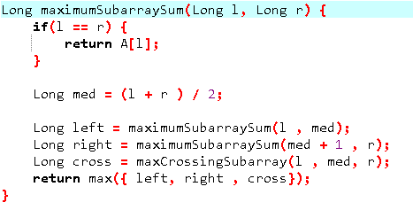
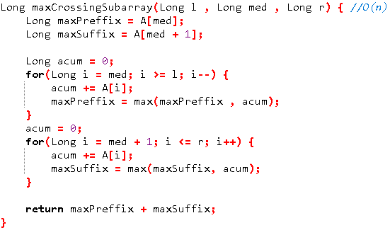
Maximum Subarray Sum

Slide 20
Maximum Subarray Sum
Para el análisis de complejidad, podemos notar en el código que se forma la misma estructura (para el tiempo de ejecución ) que en el merge sort :
O(n log n)

Slide 21
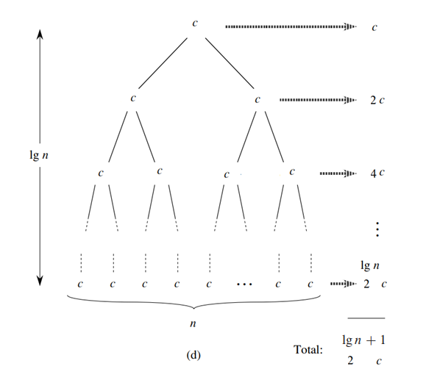
Maximum Subarray Sum
¿Podemos mejorar la complejidad O(n log n) ? La respuesta es sí, y se puede hacer nuevamente con Divide and Conquer.
Supongamos que la operación del “merge” lo redujéramos de O(n) a O(1). Usemos recursion tree nuevamente :
O(n )

Slide 22
Maximum Subarray Sum
Ya sabemos que si mejoramos la complejidad del merge, obtendremos una complejidad lineal para el algoritmo principal. ¿Cómo lo hacemos ?
En el merge estamos hallando la suma prefijo máxima y la suma sufijo máxima. ¿Qué pasaría si estos valores también los calculáramos en la recursión del divide and conquer?
Analicemos esto de forma separada

Slide 23
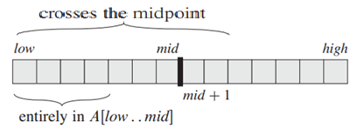
Máxima Suma Prefijo
Key observation : Si queremos calcular recursivamente la respuesta respecto a las dos mitades, podemos notar que la respuesta solo puede ser de dos tipos :
El máximo prefijo está solo en la parte izquierda
El máximo prefijo está cruzando el punto medio

Slide 24
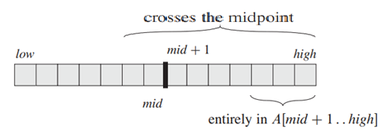
Máxima Suma Sufijo
Esto es análogo al caso de la máxima suma prefijo
El máximo sufijo está solo en la parte derecha
El máximo sufijo está cruzando el punto medio

Slide 25
Maximum Subarray Sum
Volviendo a nuestro problema, podemos reformular el algoritmo de la siguiente forma :
Divide : Divide el arreglo en dos mitades
Conquer : Halla recursivamente el maxSubarray , maxPreffix, maxSuffix, totalSum de ambas mitades (denominemos ambas mitades L y R)
Combine : Actualiza las variables de la siguiente forma :
maxSubarray = max ( maxSubarray de L , maxSubarray de R , maxPreffix de L + maxSuffix de R)
maxPreffix = max( maxPreffix de L , sum de L + maxPreffix de R)
maxSuffix = max( maxSuffix de R , sum de R + maxSuffix de L)
Suma = suma de L + suma de R

Slide 26
¡ Good luck and have fun !

